Slide 1

第1章 绪论
（2）
（2025 春季）
Notes:
2024.3.15 17:17

Slide 2
第 1 章 绪 论
1.1 数据库系统概述
1.2 数据模型
1.3 数据库系统的结构
1.4 数据库系统的组成
1.5 小结

Slide 3
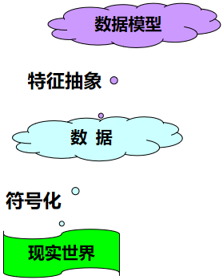
1.2 数据模型
数据模型是对现实世界数据特征的抽象，用以 抽象、表示和处理现实世界中的数据和信息（描述数据、组织数据、操作/访问数据）
用‘数据模型’来描述现实世界中的数据及其相互关系，并定义在这些数据上可以执行的操作。
数据模型应满足三方面要求
能比较真实地模拟现实世界
容易为人所理解
便于在计算机上实现
数据模型是数据库系统的核心和基础

Slide 4
1.2.1 两类数据模型
数据模型是数据库系统的核心和基础，如何将现实世界中我们需要的数据及其复杂关系最终反映到数据库中去，这需要有一个逐步转化的过程。
我们用建立在不同抽象层次上的‘数据模型’来表示每一步转化的结果（两大类、共三种类型的数据模型）
概念数据模型 (conceptual data model)
又简称为 ‘概念模型’
逻辑数据模型 (logic data model)
又简称为 ‘逻辑模型’
物理数据模型 (physical data model)
又简称为 ‘物理模型’

Slide 5
概念模型 / 逻辑模型 / 物理模型
概念模型，也称信息模型
按用户的观点来对数据和信息建模，用于数据库设计
逻辑模型
按计算机系统的观点对数据建模，用于DBMS实现
主要包括网状模型、层次模型、关系模型、面向对象数据模型、对象关系数据模型、半结构化数据模型等。
物理模型
是对数据最底层的抽象，描述数据在系统内部的表示方式和存取方法。

Slide 6



图1.7 客观对象的抽象过程---两步抽象
将现实世界中的客观对象抽象为概念模型
将现实世界抽象为信息世界
把概念模型转换为特定DBMS支持的数据模型(逻辑模型&物理模型)
将信息世界转换为机器世界
现实世界
认识
抽象
现实世界 $⟹$ 概念模型
数据库设计人员完成
概念模型 $⟹$ 逻辑模型
数据库设计人员完成
数据库设计工具协助完成
信息世界
概念模型
数据库管理系统支持的数据模型
逻辑模型 $⟹$ 物理模型
由DBMS完成
机器世界

Slide 7
三种数据模型之间的关系
应用 1
应用需求1
应用 2
概念模型
逻辑模型
应用需求2
物理模型
应用 n
应用需求n
集成
转换
映射
面向客观世界和用户
面向数据库系统和DBA
面向计算机系统和物理实现

Slide 8
1.2.2 概念模型
概念模型的用途
概念模型用于信息世界的建模
是现实世界到机器世界的一个中间层次
是数据库设计的有力工具
是数据库设计人员和用户之间进行交流的语言
对概念模型的基本要求
较强的语义表达能力
简单、清晰、易于用户理解
概念模型的特点
侧重于对客观世界中复杂事物的结构描述及它们之间的内在联系的刻划，不涉及具体的描述细节和物理实现因素。
是一种面向客观世界和用户的模型，与DBMS及计算机实现无关。

Slide 9
信息世界中的基本概念（1）
实体（Entity）
客观存在并可相互区别的事物称为实体。可以是具体的人、事、物或抽象的概念。
每一个实体有一个‘实体名’，同类实体具有相同的实体名。
属性（Attribute）
实体具有的某一特性称为属性。一个实体可以由若干个属性来刻画。
每一个属性有一个‘属性名’，在同一个实体内属性名互不相同。
同类实体有相同的属性组成，但在同名属性上的取值可能互不相同
联系（Relationship）
现实世界中事物内部以及事物之间的联系，在信息世界中反映为实体（型）内部的联系和实体（型）之间的联系。
每一个联系有一个‘联系名’

Slide 10
信息世界中的基本概念（2）
实体型（Entity Type）
用实体名及其所有属性名的集合来抽象和刻画同类实体
实体的实体名及其所有属性名的集合，称为该实体的‘实体型’
实体值（Entity Value）
实体中的属性可以有值，一个实体的所有属性值的集合被称为该实体的‘实体值’。（也被称为‘实体实例’，Entity Instance）
实体集（Entity Set）
同一类型实体的集合，称为‘实体集’
同一个实体集中的所有实体，具有相同的实体型但实体值互不相同。
码（Key）
唯一标识实体的属性集称为码。
‘码’也被称为关键字、键、标识符(Identifier)
在一个实体集中，可以通过‘码’的取值来区分不同的实体。

Slide 11
实体之间的联系
实体之间的联系通常是指不同实体集之间的联系
实体之间的联系有‘一对一、一对多、多对多’等多种类型，在ER模型中被称为‘联系的函数关系’
实体型 1
实体型 1
实体型 1
1
1
m
联系名
联系名
联系名
1
n
n
实体型 2
实体型 2
实体型 2
1:1 联系
1:n 联系
m:n 联系
（说明：用数字 1 表示 ‘一’，用字母表示 ‘多’）

Slide 12
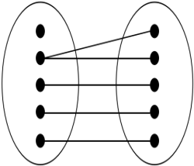
联系的函数关系（1）
为了描述清楚函数关系，我们用示意图来解释三种不同的函数关系。如下图所示，其中：
椭圆形代表 ‘实体集’
点 (dot) 代表 ‘实体’（是现实世界中的某个客观对象在ER模型中的抽象表示）
点与点之间的线(line)代表在现实世界中的‘实体之间的联系’情况
实体集A
实体集B
注：这里是解释‘函数关系’的示意图，不是ER图中用来表示属性的‘椭圆’符号！

Slide 13
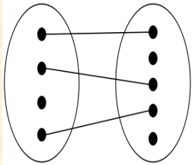
联系的函数关系（2）
一对一
一对一的联系应该具备以下两个性质（a和b分别是实体集A和实体集B中的一个实体）：
一个实体a最多只能对应唯一的一个实体b
一个实体b最多只能对应唯一的一个实体a
‘一对一’ 联系的例子
‘居民’ vs. ‘身份证’
‘学生’ vs. ‘学生证’
‘居民’ vs. ‘驾驶证’
实体集A
实体集B
【思考】在‘一对一’联系中，允许一个实体集中的某些实体，在另一个实体集中不存在与之对应的任何实体。请列举一个这样的二元联系例子，在两个实体集中，都存在着某些实体，与另一个实体集中的任何实体没有联系。

Slide 14


联系的函数关系（3）
一对多
假设在实体集A与实体集B之间存在一个‘一对多’的联系，则该联系具备以下性质(实体a$∈$实体集A, 实体b$∈$实体集B)
允许一个实体a对应多个实体b，但是
一个实体b最多只能对应唯一的一个实体a
例如（从左到右的‘一对多’）
住宿：‘宿舍’ vs. ‘学生’
拥有：‘人’ vs. ‘银行卡’
实体集
A
实体集
B

Slide 15
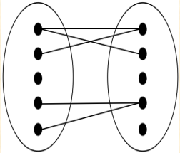

联系的函数关系（4）
多对多
‘多对多’的联系具备以下性质(a$∈$实体集A, b$∈$实体集B)
一个实体a可以对应多个实体b
一个实体b可以对应多个实体a
‘多对多’ 联系的例子
选修：‘学生’ vs. ‘课程’
乘坐：‘旅客’ vs. ‘航班’
实体集
A
实体集
B

Slide 16
联系的函数关系（5）
1:1
函数关系
1:m
函数关系
m:n
函数关系
不论是哪一种函数关系，也允许一个实体集中的某些实体没有参与到该联系中去（即没有与之相关的连线，或者说在另一个实体集中不存在与之有联系的实体）
在“一多对应”的联系中，也允许某些实体之间是“一一对应”的关系；同理，在“多多对应”中，也允许某些实体之间是“一多对应”或“一一对应”的关系。

Slide 17
实体内部的联系
实体内部的联系通常是指：同一个实体集中不同实体之间的联系
实体内部的联系也有‘一对一、一对多、多对多’等多种类型
实体型
1
m
联系

Slide 18
实体-联系方法
实体-联系方法（Entity-Relationship Approach）
用E-R图来描述现实世界的概念模型
E-R方法也称为E-R模型
E-R模型中的三个基本概念及其图形化表示
实体
属性
联系
实体名
属性名
联系名

Slide 19
一些例子（1）
实体型的表示
学生
学号
姓名
性别
年龄

Slide 20
一些例子（2）
二元联系及联系上的属性
班级
班级
课程
1
1
m
班级-班长
组成
选修
成绩
1
n
n
班长
学生
学生
1:1联系
1:n联系
m:n联系

Slide 21
一些例子（3）
允许在同一组实体型之间建立多个不同的联系
班级
1
1
班级-班长
组成
1
n
学生

Slide 22
一些例子（4）
课程
职工
1
1
n
讲授
领导
m
n
同一实体型内部的联系
教师
参考书
多个实体型间的联系

Slide 23
一些例子（5）
商店编号
商店名
地址
商店
m
月薪
1
销售
聘用
聘期
月销量
n
n
职工
商品
职工编号
性别
商品号
规格
业绩
单价
姓名
商品名

Slide 24
1.2.3 数据模型的组成要素
数据模型（data model）
用于描述数据的组织结构，定义在该数据结构上可以执行的操作，以及数据之间必须满足的约束条件。
数据模型的组成要素
数据结构
数据操作
数据约束
数据操作
数据约束
数据结构

Slide 25
数据模型的组成要素（1） - 数据结构
数据模型的数据结构
描述数据库的组成对象，以及对象之间的联系
描述的内容
与对象的类型、内容、性质有关
与数据之间联系有关
数据结构是对系统静态特性的描述
数据结构是一个数据模型的基础，数据操作与数据约束均是建立在相应的数据结构上的。
为了便于区别，数据模型中的数据结构被称为‘数据模式’ (data schema)
‘数据模式’是划分不同类型数据模型的依据。

Slide 26
数据模型的组成要素（2）- 数据操作
数据操作
对数据库中各种对象（型）的实例（值）允许执行的操作的集合，包括操作及有关的操作规则
数据操作的类型
查询
更新（包括插入、删除、修改）
数据模型对操作的定义
操作的确切含义、操作符号、操作规则（如优先级）
实现操作的语言
数据操作是对系统动态特性的描述

Slide 27
数据模型的组成要素（3）- 数据的完整性约束条件
数据的完整性约束条件
一组完整性规则的集合
完整性规则：给定的数据模型中数据及其联系所具有的制约和依存规则
用以限定符合数据模型的数据库状态以及状态的变化，以保证数据的正确、有效和相容
数据模型对完整性约束条件的定义
反映和规定必须遵守的基本的通用的完整性约束条件。
提供定义完整性约束条件的机制，以反映具体应用所涉及的数据必须遵守的特定的语义约束条件。

Slide 28
逻辑模型
如何“多快好省”地将信息世界转换为机器世界？
基本问题，如何在机器世界中表达“低层”数据结构和“高层”数据结构？
方案1：尽量独立于应用层，采用“中立”的方式表达概念模型
方案2：在应用层中，使用特定数据结构，并在逻辑模型中高效支持这一数据结构
方案*：通用数据结构采用方案1，关键性数据结构采用方案2

Slide 29
1.2.4 常用数据模型
格式化模型
层次模型（Hierarchical Model）
网状模型（Network Model）
关系模型（Relational Model)）
对象模型
面向对象数据模型（Object Oriented Data Model）
对象关系数据模型（Object Relational Data Model）
半结构化、非结构化

Slide 30
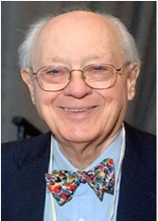
1.2.5 & 1.2.6 层次模型 & 网状模型
The ’60s：数据库技术的萌芽阶段
1961：IDS (Integrated Data Store)
Designed by Bachman（73年图灵奖）
奠定了网络数据模型(Network Data Model)的基础
Conference on Data Systems Languages Database Task Group (CODASYL DBTG)
主要贡献：
在通用电气公司任职期间，主持设计与开发了最早的网状数据库系统 IDS
积极推动与促成数据库标准的制定（DBTG）

Slide 31
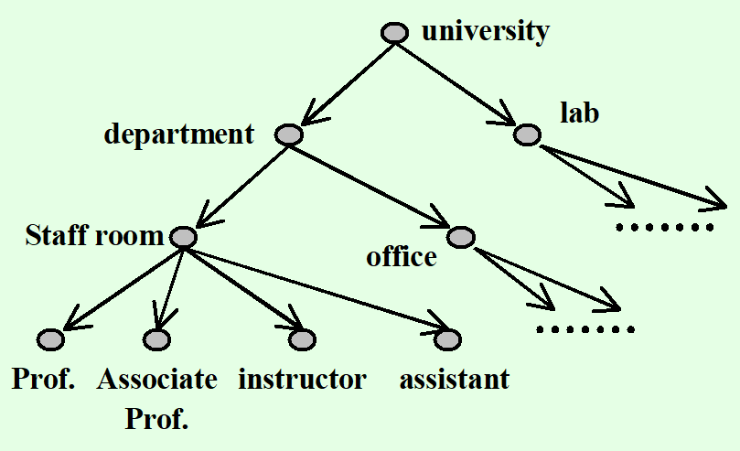
2.4 信息世界与逻辑模型
1965-1970：IMS (Information Management System)
Developed by IBM，奠定了层次数据模型(Hierarchical Data Model)的基础，允许对数据的多用户存取
Example of hierarchical data model
(A directed tree)

Slide 32
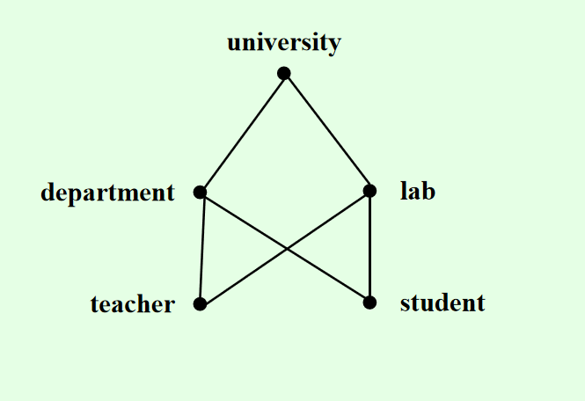
Example of network data model
(A directed graph without circuits)

Slide 33
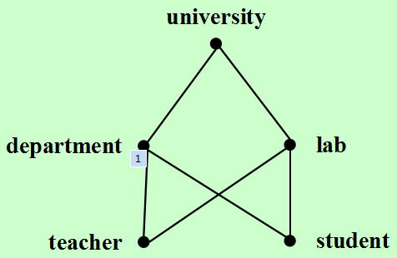
Hierarchical Data Model vs. Network Data Model
(A directed graph without circuits)
(A directed tree)
第一代数据库系统

Slide 34
1.2.7 关系模型 - 数据结构
在用户观点下，关系模型中数据的逻辑结构是一张二维表，它由行和列组成。
属性
元组
学 号 | 姓 名 | 年 龄 | 性 别 | 系 名 | 年 级
2013004 | 王小明 | 19 | 女 | 社会学 | 2013
2013006 | 黄大鹏 | 20 | 男 | 商品学 | 2013
2013008 | 张文斌 | 18 | 女 | 法律 | 2013
… | … | … | … | … | …
在关系模型中，符合特定约束条件的二维表被称为‘关系’，表中的行和列被称为‘元组’和‘属性’

Slide 35
1.2.7 关系模型 - 基本概念
关系(Relation)：一个关系对应通常说的一张‘表’(table)
元组(Tuple)：表中的一行即为一个‘元组’
属性(Attribute)：表中的一列即为一个‘属性’，给每一个属性起一个名称即‘属性名’
码(Key)：也称‘键’。表中的某个属性组，它可以唯一确定表中的一个元组
域(Domain)：是一组具有相同数据类型的值的集合。属性的取值范围来自某个‘域’。
分量：元组中的一个属性值。
关系模式：由关系的关系名及其所有属性的属性名构成‘关系模式’
关系模式是对关系的描述：关系名(属性名1, 属性名2, …, 属性名n)
例：学生(学号, 姓名, 年龄, 性别, 系名, 年级)

Slide 36
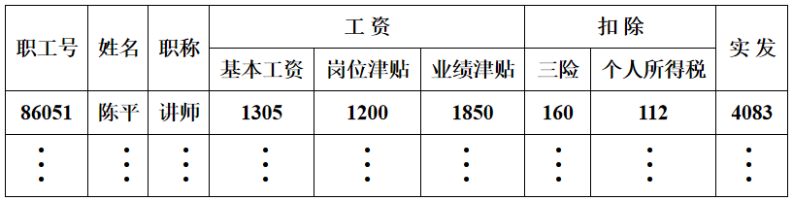
1.2.7 关系模型 - 模型的规范化
关系必须是规范化的，满足一定的规范条件
最基本的规范条件：关系的每一个分量必须是一个不可分的数据项, 不允许表中还有表
不符合规范化要求的例子

Slide 37
关系模型的操作与完整性约束
数据操作（查询、插入、删除、更新）是集合操作，操作对象和操作结果都是关系
数据操作的非过程化
存取路径对用户隐蔽
用户只要指出“干什么”，不必详细说明“怎么干”
关系的完整性约束条件
实体完整性
参照完整性
用户定义的完整性

Slide 38
关系模型的优缺点
优点
缺点
建立在严格的数学概念的基础上
概念单一
实体和各类联系都用关系来表示
对数据的检索结果也是关系
关系模型的存取路径对用户透明
具有更高的数据独立性，更好的安全保密性
简化了程序员的工作和数据库开发建立的工作
存取路径对用户透明，查询效率往往不如格式化数据模型
为提高性能，必须对用户的查询请求进行优化，增加了开发DBMS的难度

